Slide 1
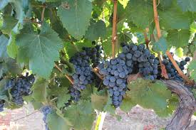
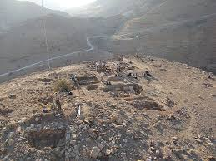
מלחמת מדין, המרדף
שופטים פרק ח

Slide 2
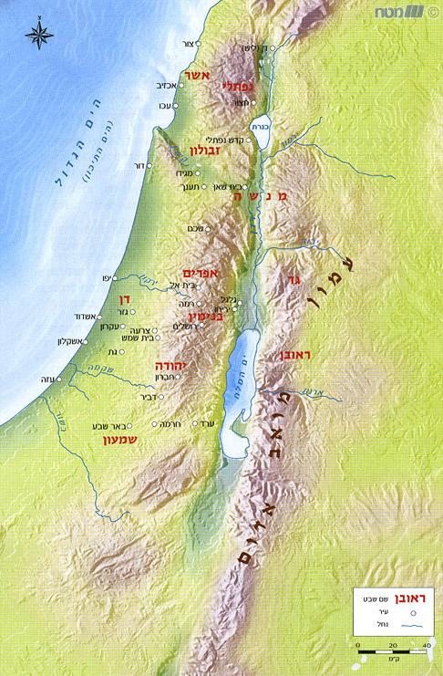
כג וַיִּצָּעֵק אִישׁ יִשְׂרָאֵל מִנַּפְתָּלִי וּמִן אָשֵׁר וּמִן כָּל מְנַשֶּׁה וַיִּרְדְּפוּ אַחֲרֵי מִדְיָן: כד וּמַלְאָכִים שָׁלַח גִּדְעוֹן בְּכָל הַר אֶפְרַיִם לֵאמֹר רְדוּ לִקְרַאת מִדְיָן וְלִכְדוּ לָהֶם אֶת הַמַּיִם עַד בֵּית בָּרָה וְאֶת הַיַּרְדֵּן

Slide 3
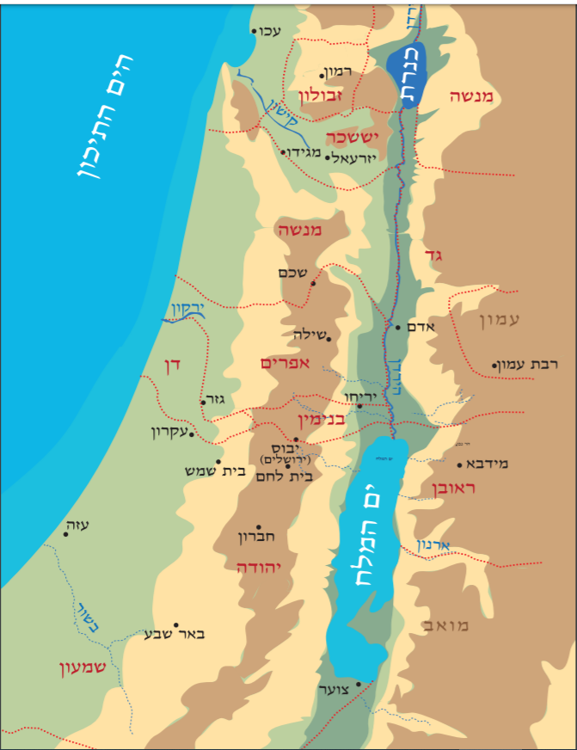
כג וַיִּצָּעֵק אִישׁ יִשְׂרָאֵל מִנַּפְתָּלִי וּמִן אָשֵׁר וּמִן כָּל מְנַשֶּׁה וַיִּרְדְּפוּ אַחֲרֵי מִדְיָן: כד וּמַלְאָכִים שָׁלַח גִּדְעוֹן בְּכָל הַר אֶפְרַיִם לֵאמֹר רְדוּ לִקְרַאת מִדְיָן וְלִכְדוּ לָהֶם אֶת הַמַּיִם עַד בֵּית בָּרָה וְאֶת הַיַּרְדֵּן וַיִּצָּעֵק כָּל אִישׁ אֶפְרַיִם וַיִּלְכְּדוּ אֶת הַמַּיִם עַד בֵּית בָּרָה וְאֶת הַיַּרְדֵּן: כה וַיִּלְכְּדוּ שְׁנֵי שָׂרֵי מִדְיָן אֶת עֹרֵב וְאֶת זְאֵב וַיַּהַרְגוּ אֶת עוֹרֵב בְּצוּר עוֹרֵב וְאֶת זְאֵב הָרְגוּ בְיֶקֶב זְאֵב, וַיִּרְדְּפוּ אֶל מִדְיָן וְרֹאשׁ עֹרֵב וּזְאֵב הֵבִיאוּ אֶל-גִּדְעוֹן מֵעֵבֶר לַיַּרְדֵּן.

Slide 4
כג וַיִּצָּעֵק אִישׁ יִשְׂרָאֵל מִנַּפְתָּלִי וּמִן אָשֵׁר וּמִן כָּל מְנַשֶּׁה וַיִּרְדְּפוּ אַחֲרֵי מִדְיָן: כד וּמַלְאָכִים שָׁלַח גִּדְעוֹן בְּכָל הַר אֶפְרַיִם לֵאמֹר רְדוּ לִקְרַאת מִדְיָן וְלִכְדוּ לָהֶם אֶת הַמַּיִם עַד בֵּית בָּרָה וְאֶת הַיַּרְדֵּן וַיִּצָּעֵק כָּל אִישׁ אֶפְרַיִם וַיִּלְכְּדוּ אֶת הַמַּיִם עַד בֵּית בָּרָה וְאֶת הַיַּרְדֵּן: כה וַיִּלְכְּדוּ שְׁנֵי שָׂרֵי מִדְיָן אֶת עֹרֵב וְאֶת זְאֵב וַיַּהַרְגוּ אֶת עוֹרֵב בְּצוּר עוֹרֵב וְאֶת זְאֵב הָרְגוּ בְיֶקֶב זְאֵב, וַיִּרְדְּפוּ אֶל מִדְיָן וְרֹאשׁ עֹרֵב וּזְאֵב הֵבִיאוּ אֶל-גִּדְעוֹן מֵעֵבֶר לַיַּרְדֵּן.

Slide 5
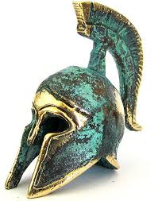
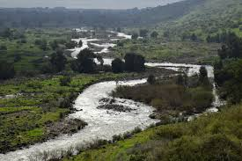
וַיִּצָּעֵק כָּל אִישׁ אֶפְרַיִם וַיִּלְכְּדוּ אֶת הַמַּיִם עַד בֵּית בָּרָה וְאֶת הַיַּרְדֵּן:
כה וַיִּלְכְּדוּ שְׁנֵי שָׂרֵי מִדְיָן אֶת עֹרֵב וְאֶת זְאֵב וַיַּהַרְגוּ אֶת עוֹרֵב בְּצוּר עוֹרֵב וְאֶת זְאֵב הָרְגוּ בְיֶקֶב זְאֵב וַיִּרְדְּפוּ אֶל מִדְיָן וְרֹאשׁ עֹרֵב וּזְאֵב הֵבִיאוּ אֶל גִּדְעוֹן מֵעֵבֶר לַיַּרְדֵּן.

Slide 6

א וַיֹּאמְרוּ אֵלָיו אִישׁ אֶפְרַיִם מָה הַדָּבָר הַזֶּה עָשִׂיתָ לָּנוּ? לְבִלְתִּי קְרֹאות לָנוּ כִּי הָלַכְתָּ לְהִלָּחֵם בְּמִדְיָן?! וַיְרִיבוּן אִתּוֹ בְּחָזְקָה:
ב וַיֹּאמֶר אֲלֵיהֶם מֶה עָשִׂיתִי עַתָּה כָּכֶם? הֲלֹא טוֹב עֹלְלוֹת אֶפְרַיִם מִבְצִיר אֲבִיעֶזֶר!
ג בְּיֶדְכֶם נָתַן אֱלֹהִים אֶת שָׂרֵי מִדְיָן אֶת עֹרֵב וְאֶת זְאֵב! וּמַה יָּכֹלְתִּי עֲשׂוֹת כָּכֶם?
אָז רָפְתָה רוּחָם מֵעָלָיו בְּדַבְּרוֹ הַדָּבָר הַזֶּה:

Slide 7


א וַיֹּאמְרוּ אֵלָיו אִישׁ אֶפְרַיִם מָה הַדָּבָר הַזֶּה עָשִׂיתָ לָּנוּ? לְבִלְתִּי קְרֹאות לָנוּ כִּי הָלַכְתָּ לְהִלָּחֵם בְּמִדְיָן?! וַיְרִיבוּן אִתּוֹ בְּחָזְקָה:
ב וַיֹּאמֶר אֲלֵיהֶם מֶה עָשִׂיתִי עַתָּה כָּכֶם? הֲלֹא טוֹב עֹלְלוֹת אֶפְרַיִם מִבְצִיר אֲבִיעֶזֶר!
ג בְּיֶדְכֶם נָתַן אֱלֹהִים אֶת שָׂרֵי מִדְיָן אֶת עֹרֵב וְאֶת זְאֵב! וּמַה יָּכֹלְתִּי עֲשׂוֹת כָּכֶם?
אָז רָפְתָה רוּחָם מֵעָלָיו בְּדַבְּרוֹ הַדָּבָר הַזֶּה:

Slide 8
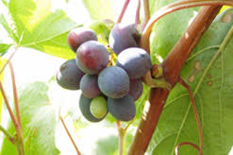
א וַיֹּאמְרוּ אֵלָיו אִישׁ אֶפְרַיִם מָה הַדָּבָר הַזֶּה עָשִׂיתָ לָּנוּ? לְבִלְתִּי קְרֹאות לָנוּ כִּי הָלַכְתָּ לְהִלָּחֵם בְּמִדְיָן?! וַיְרִיבוּן אִתּוֹ בְּחָזְקָה:
ב וַיֹּאמֶר אֲלֵיהֶם מֶה עָשִׂיתִי עַתָּה כָּכֶם? הֲלֹא טוֹב עֹלְלוֹת אֶפְרַיִם מִבְצִיר אֲבִיעֶזֶר!
ג בְּיֶדְכֶם נָתַן אֱלֹהִים אֶת שָׂרֵי מִדְיָן אֶת עֹרֵב וְאֶת זְאֵב! וּמַה יָּכֹלְתִּי עֲשׂוֹת כָּכֶם?
אָז רָפְתָה רוּחָם מֵעָלָיו בְּדַבְּרוֹ הַדָּבָר הַזֶּה:

Slide 9
הֲלֹא טוֹב עֹלְלוֹת אֶפְרַיִם
מִבְצִיר אֲבִיעֶזֶר!
בְּיֶדְכֶם נָתַן אֱלֹהִים
אֶת שָׂרֵי מִדְיָן אֶת עֹרֵב וְאֶת זְאֵב!
וּמַה יָּכֹלְתִּי עֲשׂוֹת כָּכֶם?
אָז רָפְתָה רוּחָם מֵעָלָיו בְּדַבְּרוֹ הַדָּבָר הַזֶּה:

Slide 10
הֲלֹא טוֹב עֹלְלוֹת אֶפְרַיִם
מִבְצִיר אֲבִיעֶזֶר!
בְּיֶדְכֶם נָתַן אֱלֹהִים
אֶת שָׂרֵי מִדְיָן אֶת עֹרֵב וְאֶת זְאֵב!
וּמַה יָּכֹלְתִּי עֲשׂוֹת כָּכֶם?
אָז רָפְתָה רוּחָם מֵעָלָיו בְּדַבְּרוֹ הַדָּבָר הַזֶּה:

Slide 11
הֲלֹא טוֹב עֹלְלוֹת אֶפְרַיִם
מִבְצִיר אֲבִיעֶזֶר!
בְּיֶדְכֶם נָתַן אֱלֹהִים
אֶת שָׂרֵי מִדְיָן אֶת עֹרֵב וְאֶת זְאֵב!
וּמַה יָּכֹלְתִּי עֲשׂוֹת כָּכֶם?
אָז רָפְתָה רוּחָם מֵעָלָיו בְּדַבְּרוֹ הַדָּבָר הַזֶּה:
לוחמים פשוטים
זאֵב
עורֵב

Slide 12
הֲלֹא טוֹב עֹלְלוֹת אֶפְרַיִם
מִבְצִיר אֲבִיעֶזֶר!
בְּיֶדְכֶם נָתַן אֱלֹהִים
אֶת שָׂרֵי מִדְיָן אֶת עֹרֵב וְאֶת זְאֵב!
וּמַה יָּכֹלְתִּי עֲשׂוֹת כָּכֶם?
אָז רָפְתָה רוּחָם מֵעָלָיו בְּדַבְּרוֹ הַדָּבָר הַזֶּה:

Slide 13
ד וַיָּבֹא גִדְעוֹן הַיַּרְדֵּנָה עֹבֵר הוּא וּשְׁלֹשׁ מֵאוֹת הָאִישׁ אֲשֶׁר אִתּוֹ עֲיֵפִים וְרֹדְפִים:
ה וַיֹּאמֶר לְאַנְשֵׁי סֻכּוֹת תְּנוּ נָא כִּכְּרוֹת לֶחֶם לָעָם אֲשֶׁר בְּרַגְלָי כִּי עֲיֵפִים הֵם וְאָנֹכִי רֹדֵף אַחֲרֵי זֶבַח וְצַלְמֻנָּע מַלְכֵי מִדְיָן:
סכּוֹת

Slide 14
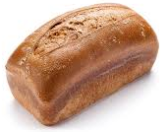

ד וַיָּבֹא גִדְעוֹן הַיַּרְדֵּנָה עֹבֵר הוּא וּשְׁלֹשׁ מֵאוֹת הָאִישׁ אֲשֶׁר אִתּוֹ עֲיֵפִים וְרֹדְפִים:
ה וַיֹּאמֶר לְאַנְשֵׁי סֻכּוֹת תְּנוּ נָא כִּכְּרוֹת לֶחֶם לָעָם אֲשֶׁר בְּרַגְלָי כִּי עֲיֵפִים הֵם וְאָנֹכִי רֹדֵף אַחֲרֵי זֶבַח וְצַלְמֻנָּע מַלְכֵי מִדְיָן:
סכּוֹת

Slide 15
ח וַיַּעַל מִשָּׁם פְּנוּאֵל וַיְדַבֵּר אֲלֵיהֶם כָּזֹאת וַיַּעֲנוּ אוֹתוֹ אַנְשֵׁי פְנוּאֵל כַּאֲשֶׁר עָנוּ אַנְשֵׁי סֻכּוֹת.
סכּוֹת
פְּנִיאֵל

Slide 16

יב וַיָּנֻסוּ זֶבַח וְצַלְמֻנָּע וַיִּרְדֹּף אַחֲרֵיהֶם וַיִּלְכֹּד אֶת שְׁנֵי מַלְכֵי מִדְיָן אֶת זֶבַח וְאֶת צַלְמֻנָּע וְכָל הַמַּחֲנֶה הֶחֱרִיד
סכּוֹת
פְּנִיאֵל

Slide 17

טז וַיָּנֻסוּ וַיִּקַּח אֶת זִקְנֵי הָעִיר, וְאֶת קוֹצֵי הַמִּדְבָּר וְאֶת הַבַּרְקֳנִים וַיֹּדַע בָּהֶם אֵת אַנְשֵׁי סֻכּוֹת: יז וְאֶת מִגְדַּל פְּנוּאֵל נָתָץ וַיַּהֲרֹג אֶת אַנְשֵׁי הָעִיר:
סכּוֹת
פְּנִיאֵל

Slide 18
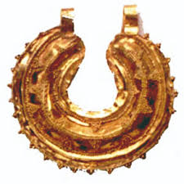
האפוד
שופטים פרק ח

Slide 19
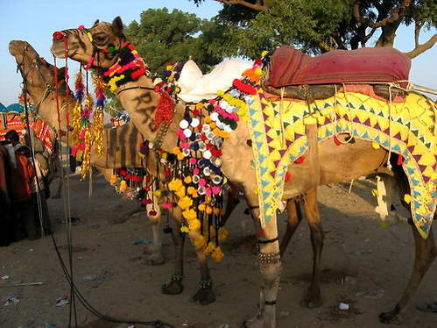
וַיָּקָם גִּדְעוֹן וַיַּהֲרֹג אֶת זֶבַח וְאֶת צַלְמֻנָּע וַיִּקַּח אֶת הַשַּׂהֲרֹנִים אֲשֶׁר בְּצַוְּארֵי גְמַלֵּיהֶם:

Slide 20
כב וַיֹּאמְרוּ אִישׁ יִשְׂרָאֵל אֶל גִּדְעוֹן מְשָׁל בָּנוּ!
גַּם אַתָּה גַּם בִּנְךָ גַּם בֶּן בְּנֶךָ! כִּי הוֹשַׁעְתָּנוּ מִיַּד מִדְיָן!
כג וַיֹּאמֶר אֲלֵהֶם גִּדְעוֹן
לֹא אֶמְשֹׁל אֲנִי בָּכֶם וְלֹא יִמְשֹׁל בְּנִי בָּכֶם
ה' יִמְשֹׁל בָּכֶם:

Slide 21
כב וַיֹּאמְרוּ אִישׁ יִשְׂרָאֵל אֶל גִּדְעוֹן מְשָׁל בָּנוּ!
גַּם אַתָּה גַּם בִּנְךָ גַּם בֶּן בְּנֶךָ! כִּי הוֹשַׁעְתָּנוּ מִיַּד מִדְיָן!
כג וַיֹּאמֶר אֲלֵהֶם גִּדְעוֹן
לֹא אֶמְשֹׁל אֲנִי בָּכֶם וְלֹא יִמְשֹׁל בְּנִי בָּכֶם
ה' יִמְשֹׁל בָּכֶם:
מושל
מושל
מושל

Slide 22
כב וַיֹּאמְרוּ אִישׁ יִשְׂרָאֵל אֶל גִּדְעוֹן מְשָׁל בָּנוּ!
גַּם אַתָּה גַּם בִּנְךָ גַּם בֶּן בְּנֶךָ! כִּי הוֹשַׁעְתָּנוּ מִיַּד מִדְיָן!
כג וַיֹּאמֶר אֲלֵהֶם גִּדְעוֹן
לֹא אֶמְשֹׁל אֲנִי בָּכֶם וְלֹא יִמְשֹׁל בְּנִי בָּכֶם
ה' יִמְשֹׁל בָּכֶם:
מושל
מושל
מושל

Slide 23
כב וַיֹּאמְרוּ אִישׁ יִשְׂרָאֵל אֶל גִּדְעוֹן מְשָׁל בָּנוּ!
גַּם אַתָּה גַּם בִּנְךָ גַּם בֶּן בְּנֶךָ! כִּי הוֹשַׁעְתָּנוּ מִיַּד מִדְיָן!
כג וַיֹּאמֶר אֲלֵהֶם גִּדְעוֹן
לֹא אֶמְשֹׁל אֲנִי בָּכֶם וְלֹא יִמְשֹׁל בְּנִי בָּכֶם
ה' יִמְשֹׁל בָּכֶם:
מושל
מושל
מושל

Slide 24
כב וַיֹּאמְרוּ אִישׁ יִשְׂרָאֵל אֶל גִּדְעוֹן מְשָׁל בָּנוּ!
גַּם אַתָּה גַּם בִּנְךָ גַּם בֶּן בְּנֶךָ! כִּי הוֹשַׁעְתָּנוּ מִיַּד מִדְיָן!
כג וַיֹּאמֶר אֲלֵהֶם גִּדְעוֹן
לֹא אֶמְשֹׁל אֲנִי בָּכֶם וְלֹא יִמְשֹׁל בְּנִי בָּכֶם
ה' יִמְשֹׁל בָּכֶם:

Slide 25
כב וַיֹּאמְרוּ אִישׁ יִשְׂרָאֵל אֶל גִּדְעוֹן מְשָׁל בָּנוּ!
גַּם אַתָּה גַּם בִּנְךָ גַּם בֶּן בְּנֶךָ! כִּי הוֹשַׁעְתָּנוּ מִיַּד מִדְיָן!
כג וַיֹּאמֶר אֲלֵהֶם גִּדְעוֹן
לֹא אֶמְשֹׁל אֲנִי בָּכֶם וְלֹא יִמְשֹׁל בְּנִי בָּכֶם
ה' יִמְשֹׁל בָּכֶם:

Slide 26
כב וַיֹּאמְרוּ אִישׁ יִשְׂרָאֵל אֶל גִּדְעוֹן מְשָׁל בָּנוּ!
גַּם אַתָּה גַּם בִּנְךָ גַּם בֶּן בְּנֶךָ! כִּי הוֹשַׁעְתָּנוּ מִיַּד מִדְיָן!
כג וַיֹּאמֶר אֲלֵהֶם גִּדְעוֹן
לֹא אֶמְשֹׁל אֲנִי בָּכֶם! וְלֹא יִמְשֹׁל בְּנִי בָּכֶם
ה' יִמְשֹׁל בָּכֶם:

Slide 27
כב וַיֹּאמְרוּ אִישׁ יִשְׂרָאֵל אֶל גִּדְעוֹן מְשָׁל בָּנוּ!
גַּם אַתָּה גַּם בִּנְךָ גַּם בֶּן בְּנֶךָ! כִּי הוֹשַׁעְתָּנוּ מִיַּד מִדְיָן!
כג וַיֹּאמֶר אֲלֵהֶם גִּדְעוֹן
לֹא אֶמְשֹׁל אֲנִי בָּכֶם! וְלֹא יִמְשֹׁל בְּנִי בָּכֶם!
ה' יִמְשֹׁל בָּכֶם:

Slide 28

כב וַיֹּאמְרוּ אִישׁ יִשְׂרָאֵל אֶל גִּדְעוֹן מְשָׁל בָּנוּ!
גַּם אַתָּה גַּם בִּנְךָ גַּם בֶּן בְּנֶךָ! כִּי הוֹשַׁעְתָּנוּ מִיַּד מִדְיָן!
כג וַיֹּאמֶר אֲלֵהֶם גִּדְעוֹן
לֹא אֶמְשֹׁל אֲנִי בָּכֶם וְלֹא יִמְשֹׁל בְּנִי בָּכֶם
ה' יִמְשֹׁל בָּכֶם!

Slide 29
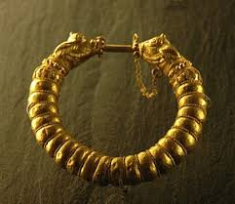
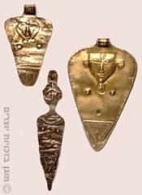
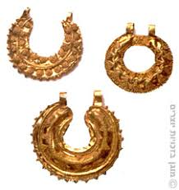
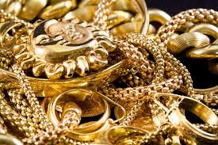
כד וַיֹּאמֶר אֲלֵהֶם גִּדְעוֹן אֶשְׁאֲלָה מִכֶּם שְׁאֵלָה וּתְנוּ לִי אִישׁ נֶזֶם שְׁלָלוֹ כִּי נִזְמֵי זָהָב לָהֶם כִּי יִשְׁמְעֵאלִים הֵם:
כה וַיֹּאמְרוּ נָתוֹן נִתֵּן וַיִּפְרְשׂוּ אֶת הַשִּׂמְלָה וַיַּשְׁלִיכוּ שָׁמָּה אִישׁ נֶזֶם שְׁלָלוֹ: כו וַיְהִי מִשְׁקַל נִזְמֵי הַזָּהָב אֲשֶׁר שָׁאָל אֶלֶף וּשְׁבַע מֵאוֹת, זָהָב לְבַד מִן הַשַּׂהֲרֹנִים וְהַנְּטִיפוֹת וּבִגְדֵי הָאַרְגָּמָן שֶׁעַל מַלְכֵי מִדְיָן וּלְבַד מִן הָעֲנָקוֹת אֲשֶׁר בְּצַוְּארֵי גְמַלֵּיהֶם:
כז וַיַּעַשׂ אוֹתוֹ גִדְעוֹן לְאֵפוֹד וַיַּצֵּג אוֹתוֹ בְעִירוֹ בְּעָפְרָה וַיִּזְנוּ כָל יִשְׂרָאֵל אַחֲרָיו שָׁם וַיְהִי לְגִדְעוֹן וּלְבֵיתוֹ לְמוֹקֵשׁ:
כח וַיִּכָּנַע מִדְיָן לִפְנֵי בְּנֵי יִשְׂרָאֵל וְלֹא יָסְפוּ לָשֵׂאת רֹאשָׁם וַתִּשְׁקֹט הָאָרֶץ אַרְבָּעִים שָׁנָה בִּימֵי גִדְעוֹן:

Slide 30
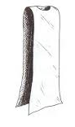
כד וַיֹּאמֶר אֲלֵהֶם גִּדְעוֹן אֶשְׁאֲלָה מִכֶּם שְׁאֵלָה וּתְנוּ לִי אִישׁ נֶזֶם שְׁלָלוֹ כִּי נִזְמֵי זָהָב לָהֶם כִּי יִשְׁמְעֵאלִים הֵם:
כה וַיֹּאמְרוּ נָתוֹן נִתֵּן וַיִּפְרְשׂוּ אֶת הַשִּׂמְלָה וַיַּשְׁלִיכוּ שָׁמָּה אִישׁ נֶזֶם שְׁלָלוֹ: כו וַיְהִי מִשְׁקַל נִזְמֵי הַזָּהָב אֲשֶׁר שָׁאָל אֶלֶף וּשְׁבַע מֵאוֹת, זָהָב לְבַד מִן הַשַּׂהֲרֹנִים וְהַנְּטִיפוֹת וּבִגְדֵי הָאַרְגָּמָן שֶׁעַל מַלְכֵי מִדְיָן וּלְבַד מִן הָעֲנָקוֹת אֲשֶׁר בְּצַוְּארֵי גְמַלֵּיהֶם:
כז וַיַּעַשׂ אוֹתוֹ גִדְעוֹן לְאֵפוֹד וַיַּצֵּג אוֹתוֹ בְעִירוֹ בְּעָפְרָה וַיִּזְנוּ כָל יִשְׂרָאֵל אַחֲרָיו שָׁם וַיְהִי לְגִדְעוֹן וּלְבֵיתוֹ לְמוֹקֵשׁ:
כח וַיִּכָּנַע מִדְיָן לִפְנֵי בְּנֵי יִשְׂרָאֵל וְלֹא יָסְפוּ לָשֵׂאת רֹאשָׁם וַתִּשְׁקֹט הָאָרֶץ אַרְבָּעִים שָׁנָה בִּימֵי גִדְעוֹן:

Slide 31
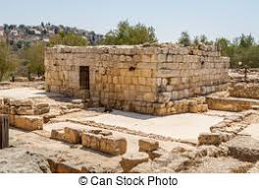
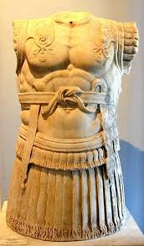
כד וַיֹּאמֶר אֲלֵהֶם גִּדְעוֹן אֶשְׁאֲלָה מִכֶּם שְׁאֵלָה וּתְנוּ לִי אִישׁ נֶזֶם שְׁלָלוֹ כִּי נִזְמֵי זָהָב לָהֶם כִּי יִשְׁמְעֵאלִים הֵם:
כה וַיֹּאמְרוּ נָתוֹן נִתֵּן וַיִּפְרְשׂוּ אֶת הַשִּׂמְלָה וַיַּשְׁלִיכוּ שָׁמָּה אִישׁ נֶזֶם שְׁלָלוֹ: כו וַיְהִי מִשְׁקַל נִזְמֵי הַזָּהָב אֲשֶׁר שָׁאָל אֶלֶף וּשְׁבַע מֵאוֹת, זָהָב לְבַד מִן הַשַּׂהֲרֹנִים וְהַנְּטִיפוֹת וּבִגְדֵי הָאַרְגָּמָן שֶׁעַל מַלְכֵי מִדְיָן וּלְבַד מִן הָעֲנָקוֹת אֲשֶׁר בְּצַוְּארֵי גְמַלֵּיהֶם:
כז וַיַּעַשׂ אוֹתוֹ גִדְעוֹן לְאֵפוֹד וַיַּצֵּג אוֹתוֹ בְעִירוֹ בְּעָפְרָה וַיִּזְנוּ כָל יִשְׂרָאֵל אַחֲרָיו שָׁם וַיְהִי לְגִדְעוֹן וּלְבֵיתוֹ לְמוֹקֵשׁ:
כח וַיִּכָּנַע מִדְיָן לִפְנֵי בְּנֵי יִשְׂרָאֵל וְלֹא יָסְפוּ לָשֵׂאת רֹאשָׁם וַתִּשְׁקֹט הָאָרֶץ אַרְבָּעִים שָׁנָה בִּימֵי גִדְעוֹן:
עבודה זרה

Slide 32
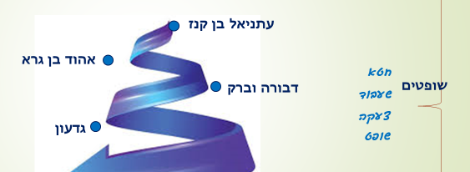
כח וַיִּכָּנַע מִדְיָן לִפְנֵי בְּנֵי יִשְׂרָאֵל וְלֹא יָסְפוּ לָשֵׂאת רֹאשָׁם וַתִּשְׁקֹט הָאָרֶץ אַרְבָּעִים שָׁנָה בִּימֵי גִדְעוֹן:

